Slide 1
TRƯỜNG TIỂU HỌC YÊN THẾ
LUYỆN TỪ VÀ CÂU
ÔN TẬP VỀ TỪ CHỈ SỰ VẬT SO SÁNH

Slide 2
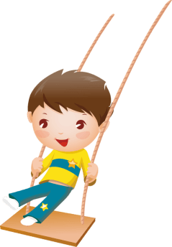
目
HOẠT ĐỘNG
Chăm học
Khởi động
1
Khám phá
2
Luyện tập
3
Vận dụng
4

Slide 3
TRÒ CHƠI
NHANH VÀ NHANH HƠN
1
Trong 10 giây nêu 3 từ theo yêu cầu

Slide 4
Hãy nêu 3 từ
NHANH VÀ NHANH HƠN
1
5
1
2
3
0
10
7
4
8
6
0
9
6
Chăm học
4
5
0
2
6
4
8
8
7
1
5
10
3
0
7
1
3
5
2
2
9
9
8
3
4
6
10
7
10
1
9
Chỉ người
Chỉ đồ vật
Chỉ cây cối
Chỉ con vật
- Giáo viên,
- Kỹ sư,
- Bộ đội…
- Mai,
- Hồng,
- Phượng,…
- Chó,
- Heo,
- Gấu,..
- Bàn,
- Áo,
- Bút,…
Sự vật

Slide 5
Khám
phá
2

Slide 6
2
Tìm các từ ngữ chỉ sự vật có trong khổ thơ sau:
Tay em đánh răng
Răng trắng hoa nhài
Tay em chải tóc
Tóc ngời ánh mai.
Chăm học
Tay em
răng
Răng
hoa nhài
Tay em
tóc
Tóc
ánh mai

Slide 7
Luyện
tập
3

Slide 8
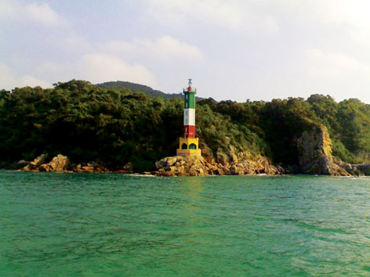
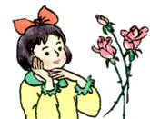
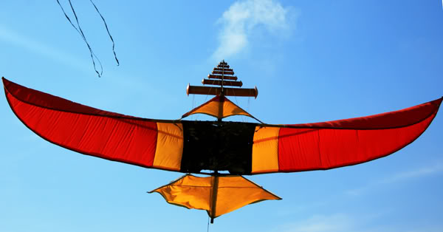
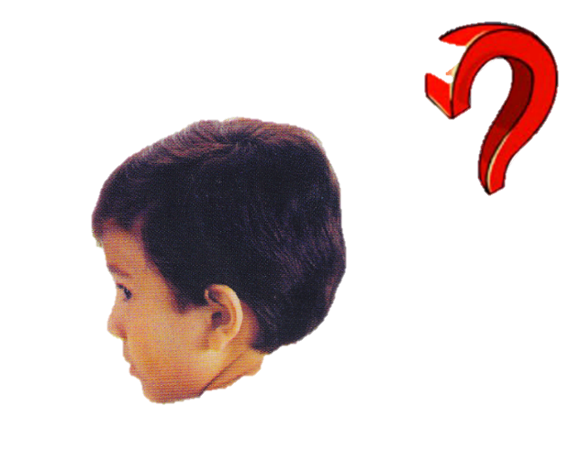
Tìm những sự vật được so sánh với nhau trong các câu thơ, câu văn dưới đây:
3
Chăm học
Hai bàn tay em
a- Hai bàn tay em
Như hoa đầu cành
Huy Cận
b- Mặt biển sáng trong như tấm thảm khổng lồ bằng ngọc thạch. Vũ Tú Nam
tấm
. thảm khổng lồ bằng ngọc thạch
Mặt biển
hoa đầu cành
d- Ơ cái dấu hỏi
Trông ngộ ngộ ghê
Như vành tai nhỏ
Hỏi rồi lắng nghe.
Phạm Như Hà
Cánh diều
dấu á
cái dấu hỏi
c- Cánh diều như dấu á
Ai vừa tung lên trời
Lương Vĩnh Phúc
ă
vành tai nhỏ

Slide 9
4
Kết luận
Chăm học
Các sự vật được so sánh với nhau thường có điểm tương đồng về hình dáng, màu sắc, kích thước.

Slide 10
Vận dụng
4

Slide 11
Vận dụng
4
Chăm học
Tìm thêm những câu văn, dòng thơ có hình ảnh so sánh mà em biết.

Slide 12
Chúc các con học tốt
Chuẩn bị: Từ ngữ về thiếu nhi.
Ôn tập câu: Ai là gì?

